Slide 1

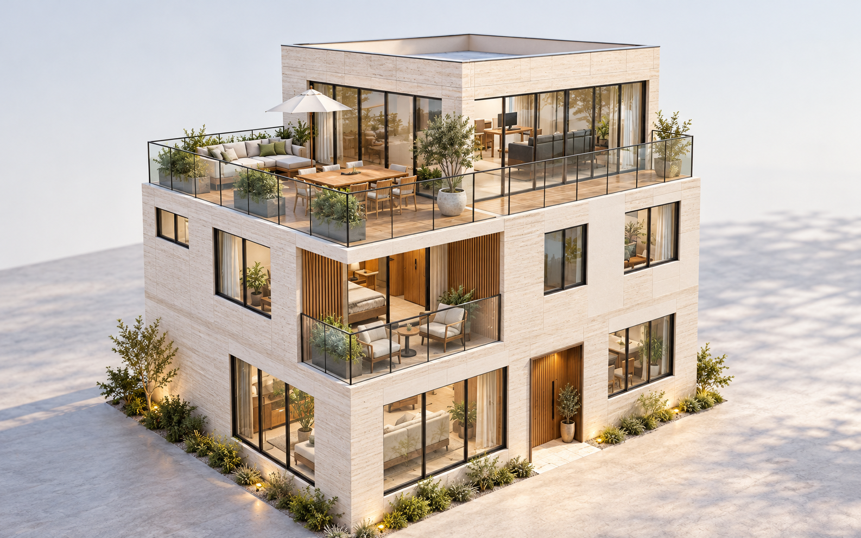
ARCHITECTURE &
INTERIOR DESIGN
MODERN
3F HOUSE
온기 있는 재료와
층별 생활을 잇는 집
ARCHI NOVA · 교육용 주택 설계 제안
Notes:
출처: 제9차시 자체 제작 모던 3층 단독주택의 평면·단면·입면과 Blender 기준 렌더. 실사 이미지는 image_gen으로 재료·조명을 제안한 파생 이미지이며 정확한 기하·허가·구조 성능은 원자료와 별도 검토. 실제 재료 참조 원본: src/assets/lessons/04/material-reference-review/m-14, m-12, m-23, m-21, m-22. ARCHI NOVA는 신규 교육용 로고. 생성 프롬프트·출처·해시는 패키지 기록 참조.

Slide 2
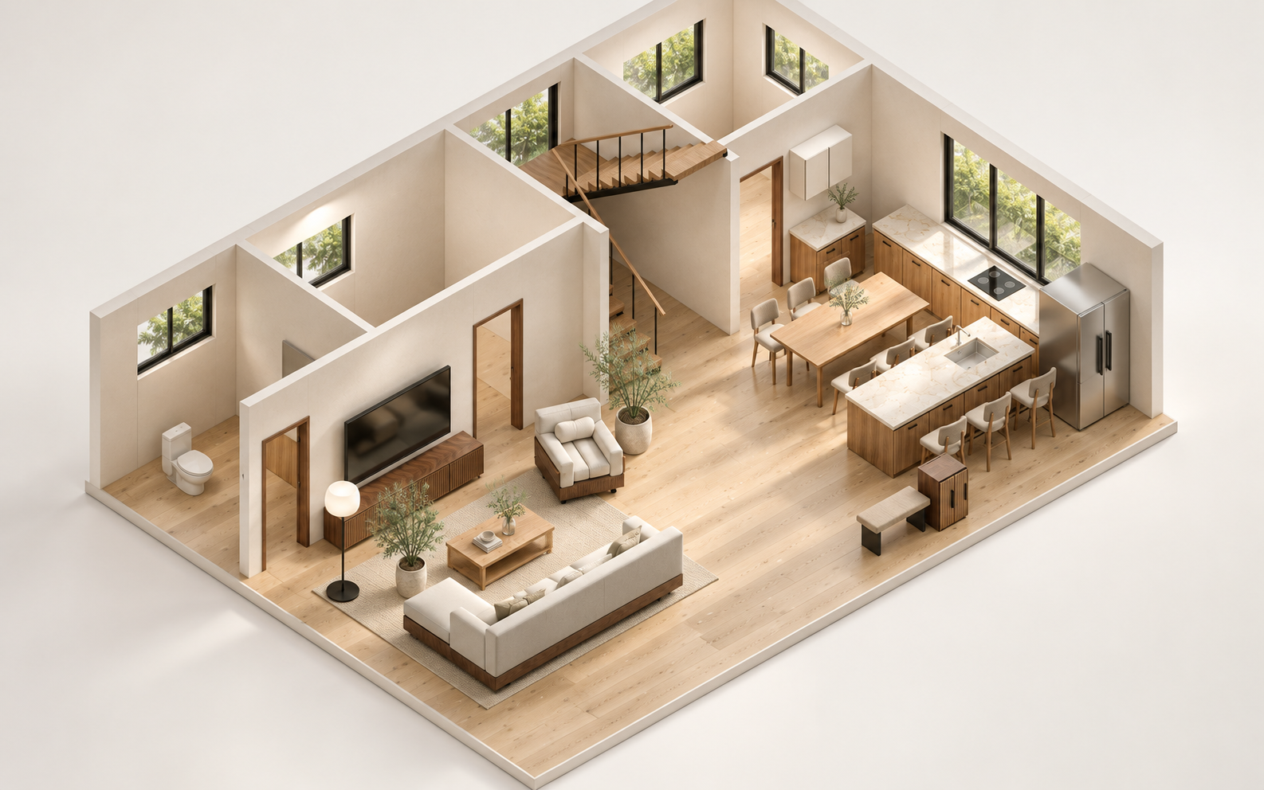
02 / ARCHI NOVA
생활의 흐름에서 설계 우선순위를 정하다
공용 생활 · 사적인 휴식 · 옥상 체류를 연결하는 교육용 설계 브리프
프로그램 | 우선순위와 설계 방향
1F · 함께 머무는 곳 | 거실·주방·다이닝의 연결
2F · 조용히 쉬는 곳 | 침실·서재의 독립과 채광
3F · 바깥을 누리는 곳 | 다락 라운지와 테라스 연결
따뜻한 석재·오크를 중심으로
공간마다 빛과 질감의 밀도를 조절합니다.
사용자 요구는 교육용 제안 · 실제 대지·사용자 조건은 추가 확인
모던 3층 단독주택 · 설계 제안 | 도면·재료 제안·추가 확인을 구분합니다.
Notes:
출처: 제9차시 자체 제작 모던 3층 단독주택의 평면·단면·입면과 Blender 기준 렌더. 실사 이미지는 image_gen으로 재료·조명을 제안한 파생 이미지이며 정확한 기하·허가·구조 성능은 원자료와 별도 검토. 실제 재료 참조 원본: src/assets/lessons/04/material-reference-review/m-14, m-12, m-23, m-21, m-22. ARCHI NOVA는 신규 교육용 로고. 생성 프롬프트·출처·해시는 패키지 기록 참조.

Slide 3
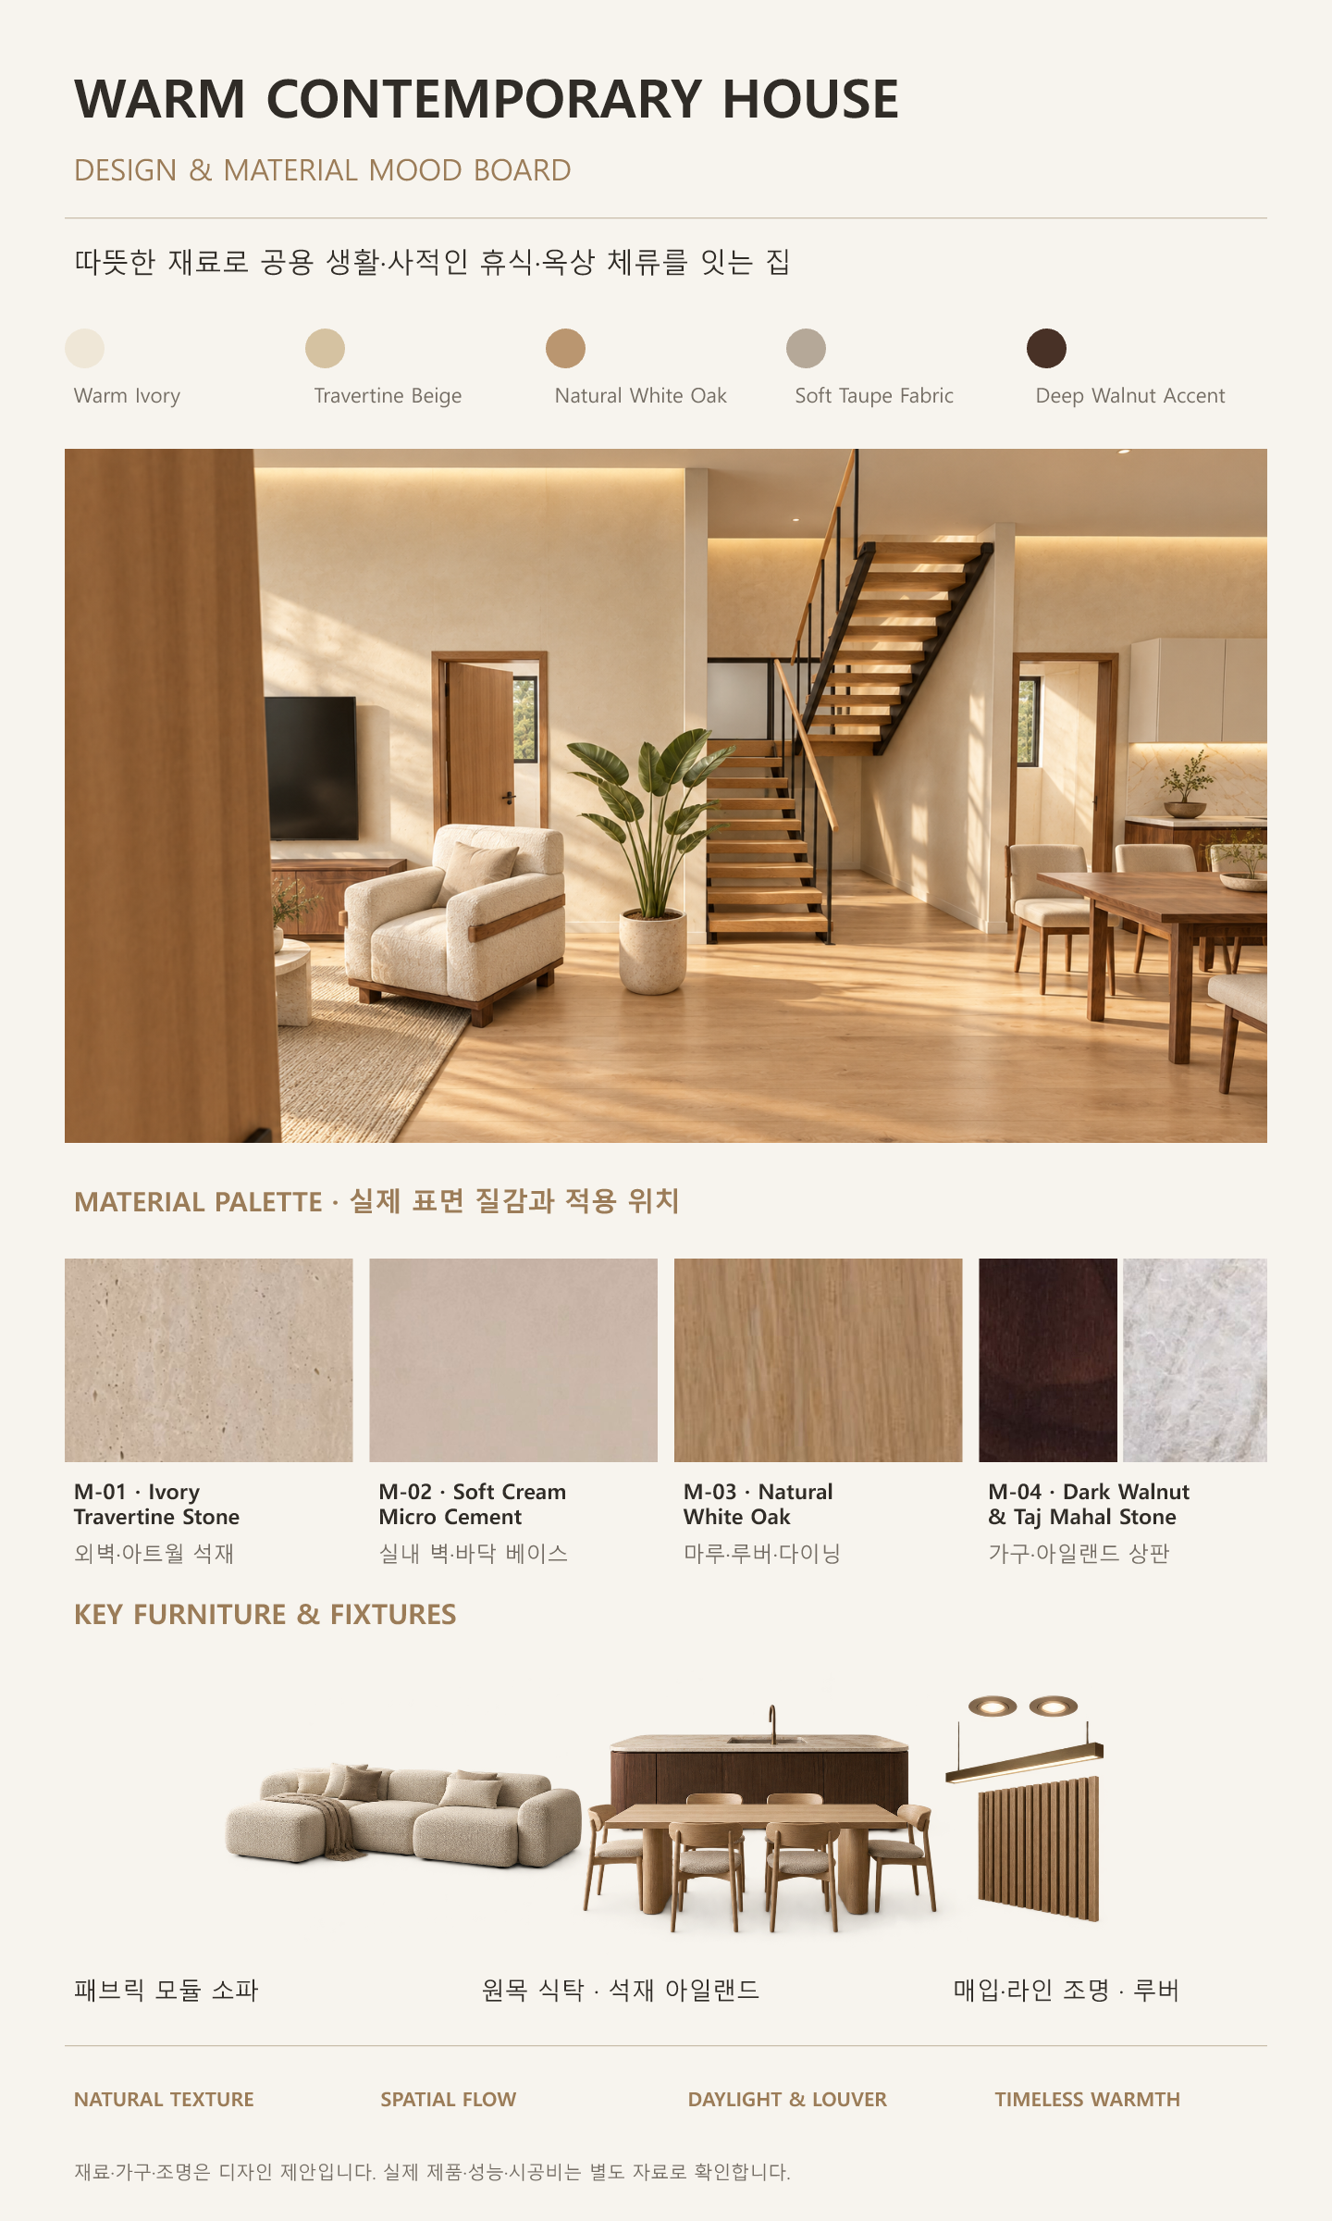
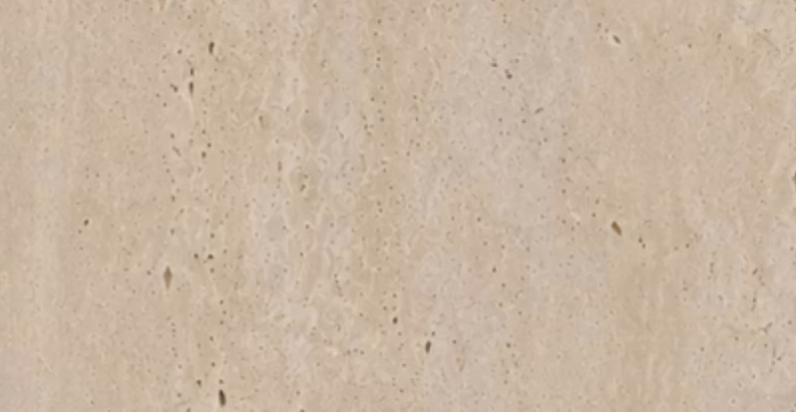
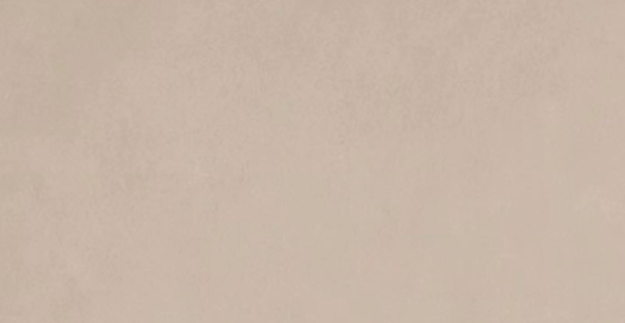
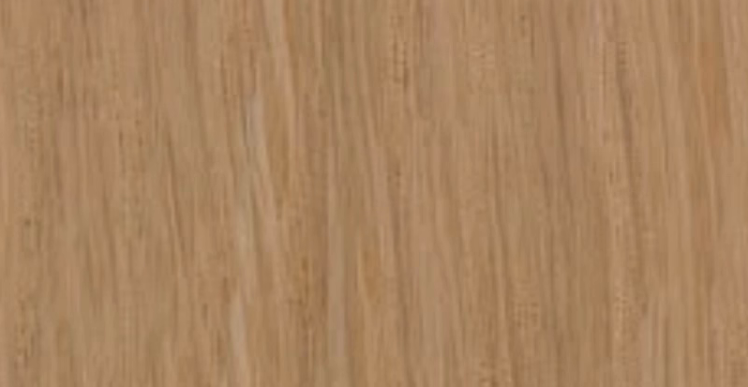
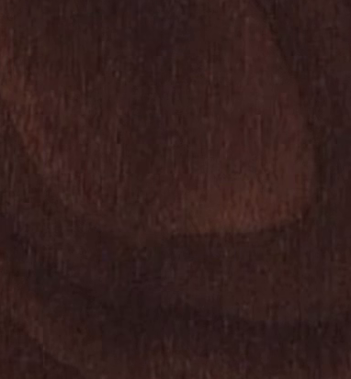
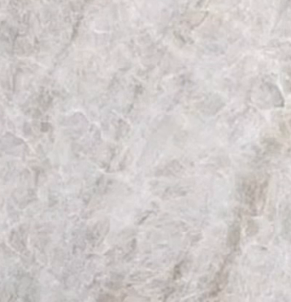
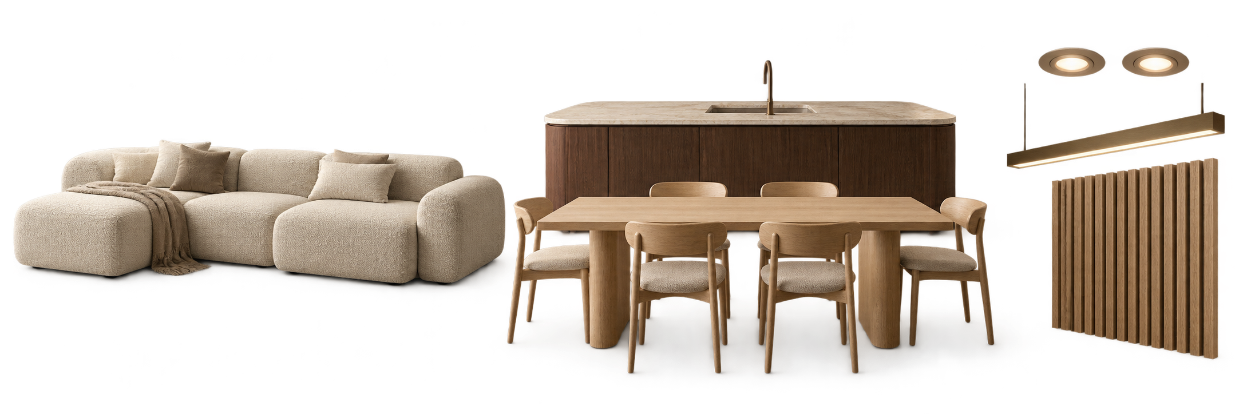
03 / ARCHI NOVA
재료의 온기와 촉감을 한 장으로 제안하다
5색 팔레트 · 실제 표면 질감 · 가구와 조명
Warm Ivory
Travertine Beige
Natural White Oak
Soft Taupe Fabric
Deep Walnut Accent
M-01 · Ivory
Travertine Stone
M-02 · Soft Cream
Micro Cement
M-03 · Natural
White Oak
M-04 · Dark Walnut
& Taj Mahal Stone
외벽·아트월 석재
실내 벽·바닥 베이스
마루·루버·다이닝
가구·아일랜드 상판
모던 3층 단독주택 · 설계 제안 | 도면·재료 제안·추가 확인을 구분합니다.
Notes:
출처: 제9차시 자체 제작 모던 3층 단독주택의 평면·단면·입면과 Blender 기준 렌더. 실사 이미지는 image_gen으로 재료·조명을 제안한 파생 이미지이며 정확한 기하·허가·구조 성능은 원자료와 별도 검토. 실제 재료 참조 원본: src/assets/lessons/04/material-reference-review/m-14, m-12, m-23, m-21, m-22. ARCHI NOVA는 신규 교육용 로고. 생성 프롬프트·출처·해시는 패키지 기록 참조.

Slide 4
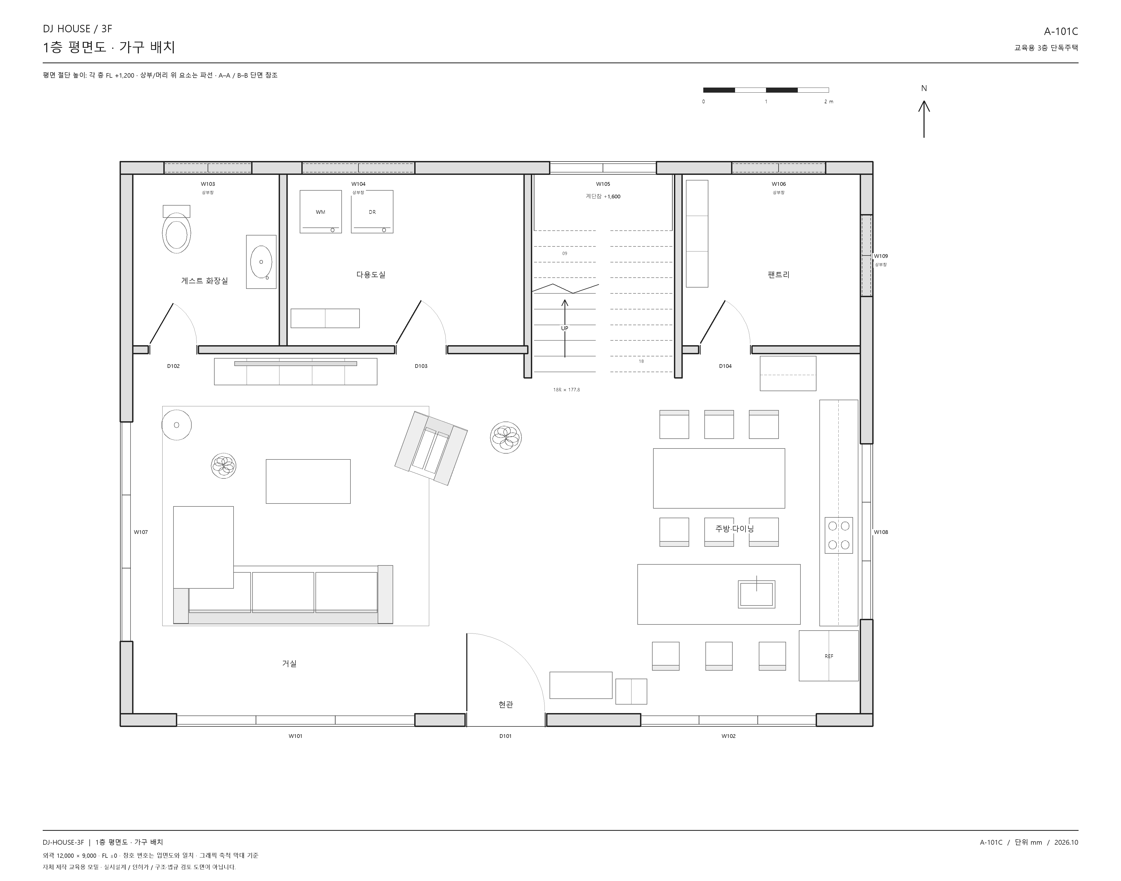
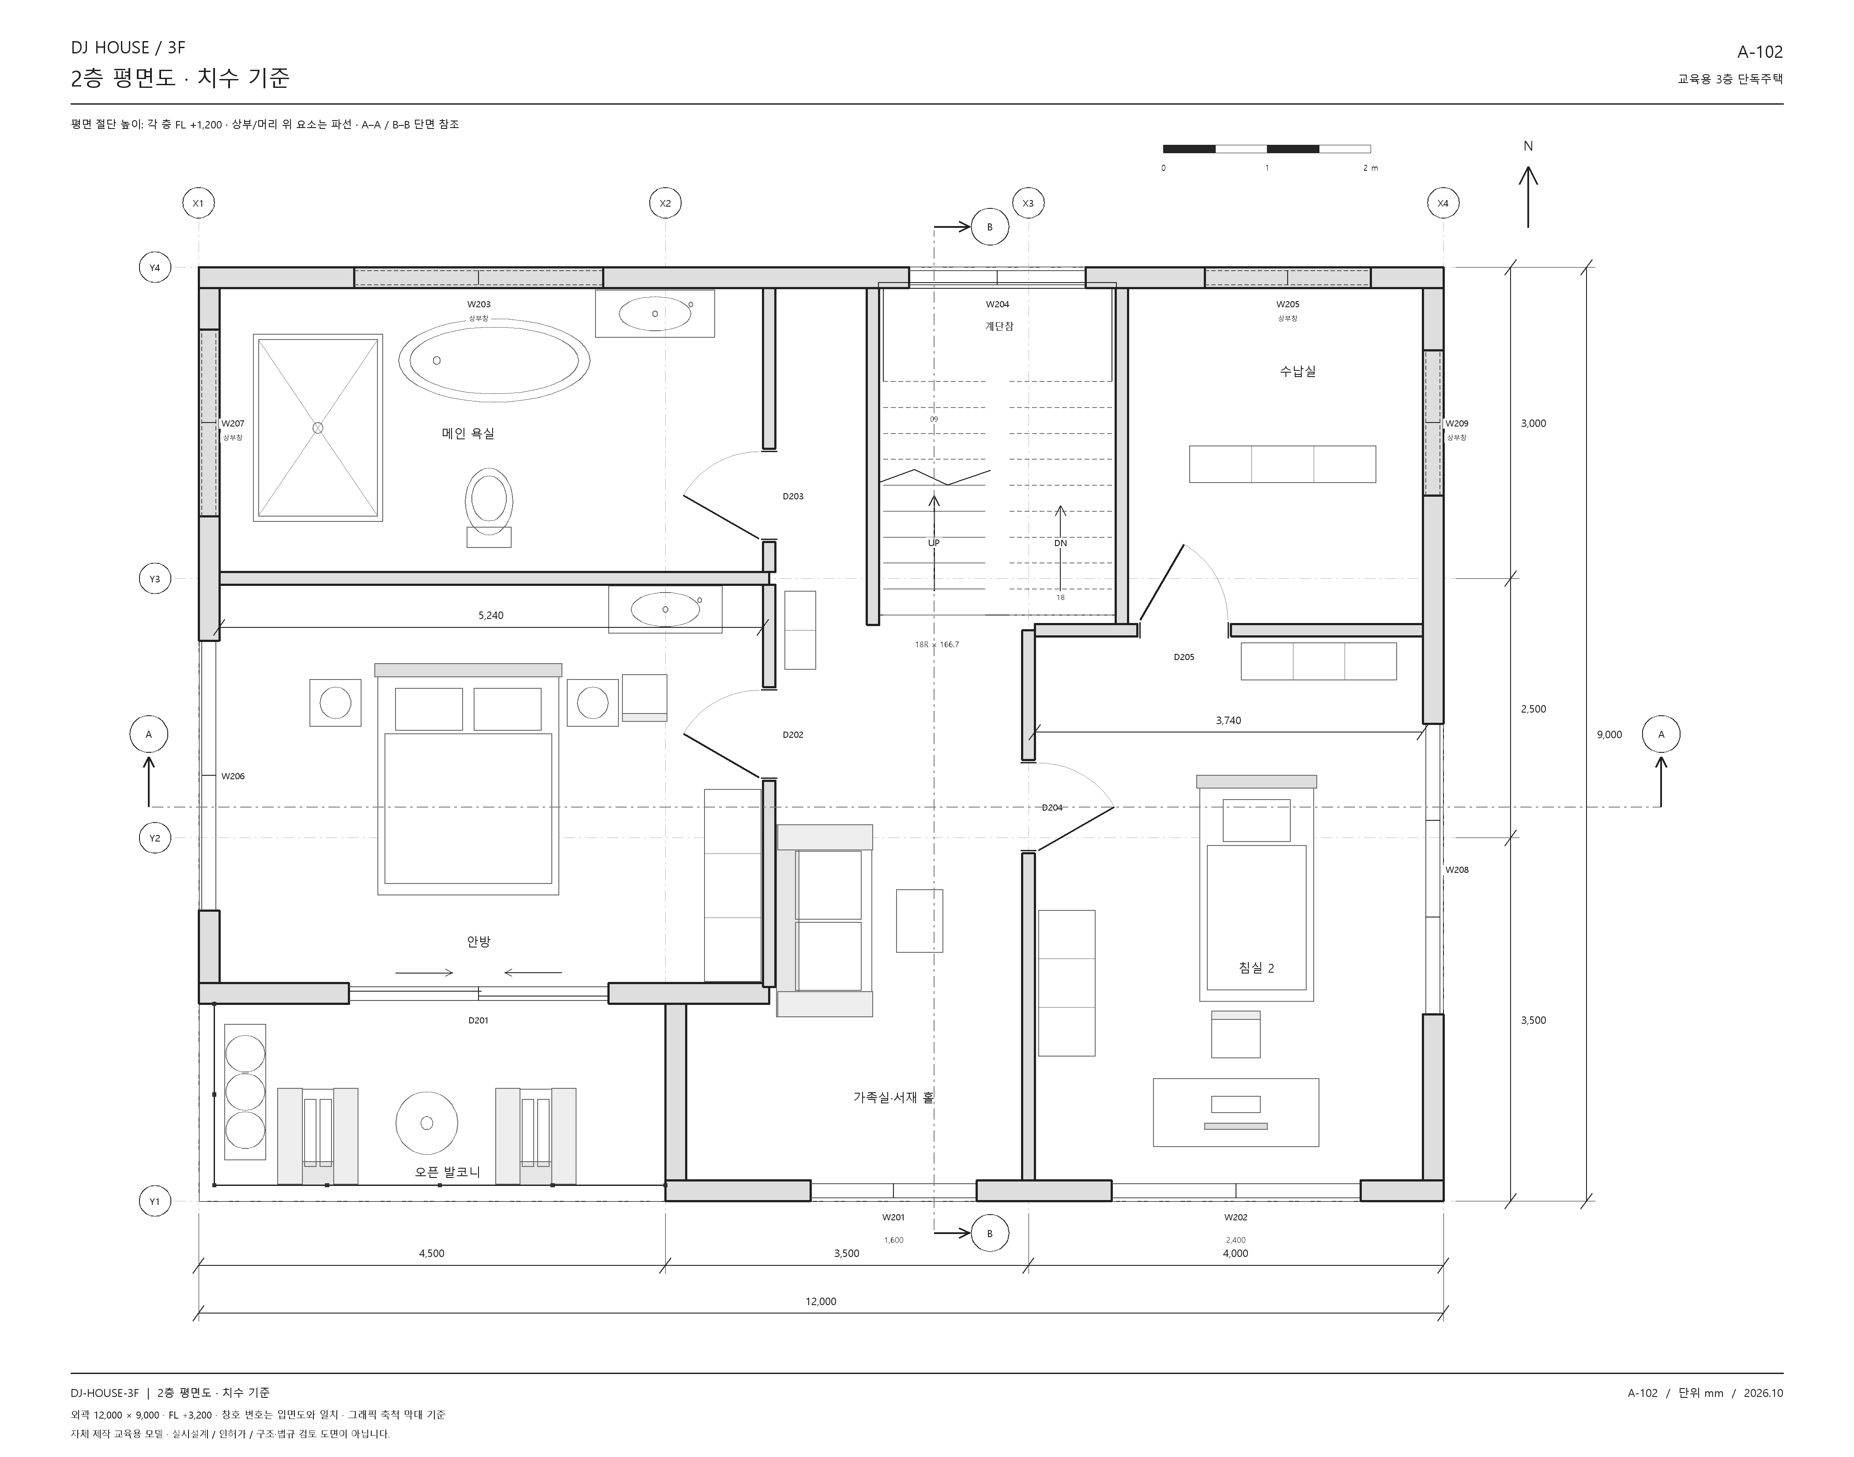
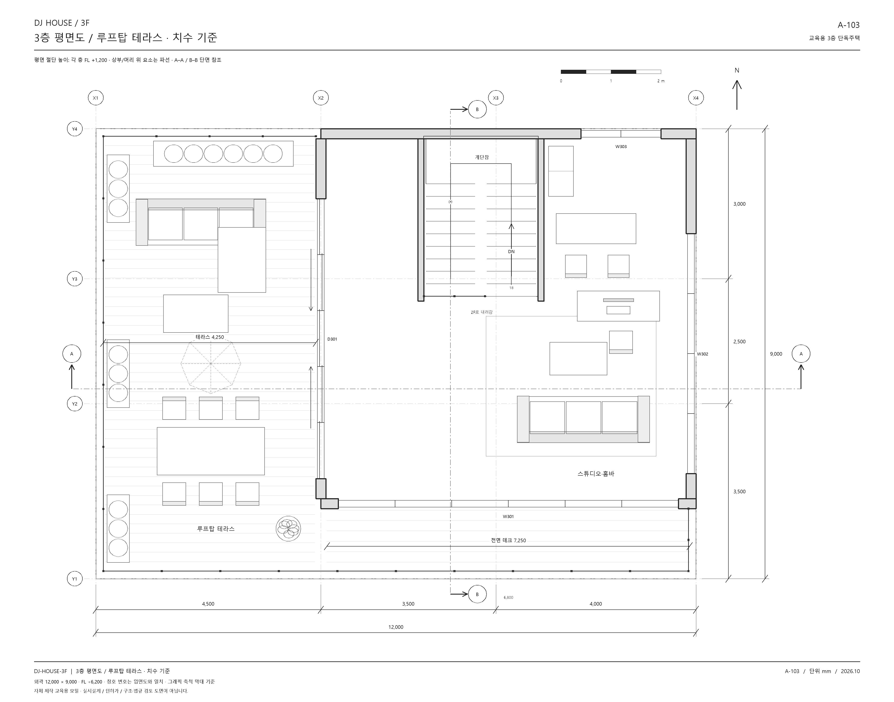
04 / ARCHI NOVA
평면에서 공용·사적·옥상 관계를 읽다
도면으로 공간을 확인하고, 색으로 층별 성격을 설명합니다.
1F · Public Zone
→
2F · Private Zone
→
3F · Rooftop Lounge
거실·주방·다이닝
침실·서재
다락·테라스
개념 관계도입니다. 실제 피난 경로·유효폭은 원도면과 법규 근거로 확인합니다.
모던 3층 단독주택 · 설계 제안 | 도면·재료 제안·추가 확인을 구분합니다.
Notes:
출처: 제9차시 자체 제작 모던 3층 단독주택의 평면·단면·입면과 Blender 기준 렌더. 실사 이미지는 image_gen으로 재료·조명을 제안한 파생 이미지이며 정확한 기하·허가·구조 성능은 원자료와 별도 검토. 실제 재료 참조 원본: src/assets/lessons/04/material-reference-review/m-14, m-12, m-23, m-21, m-22. ARCHI NOVA는 신규 교육용 로고. 생성 프롬프트·출처·해시는 패키지 기록 참조.

Slide 5
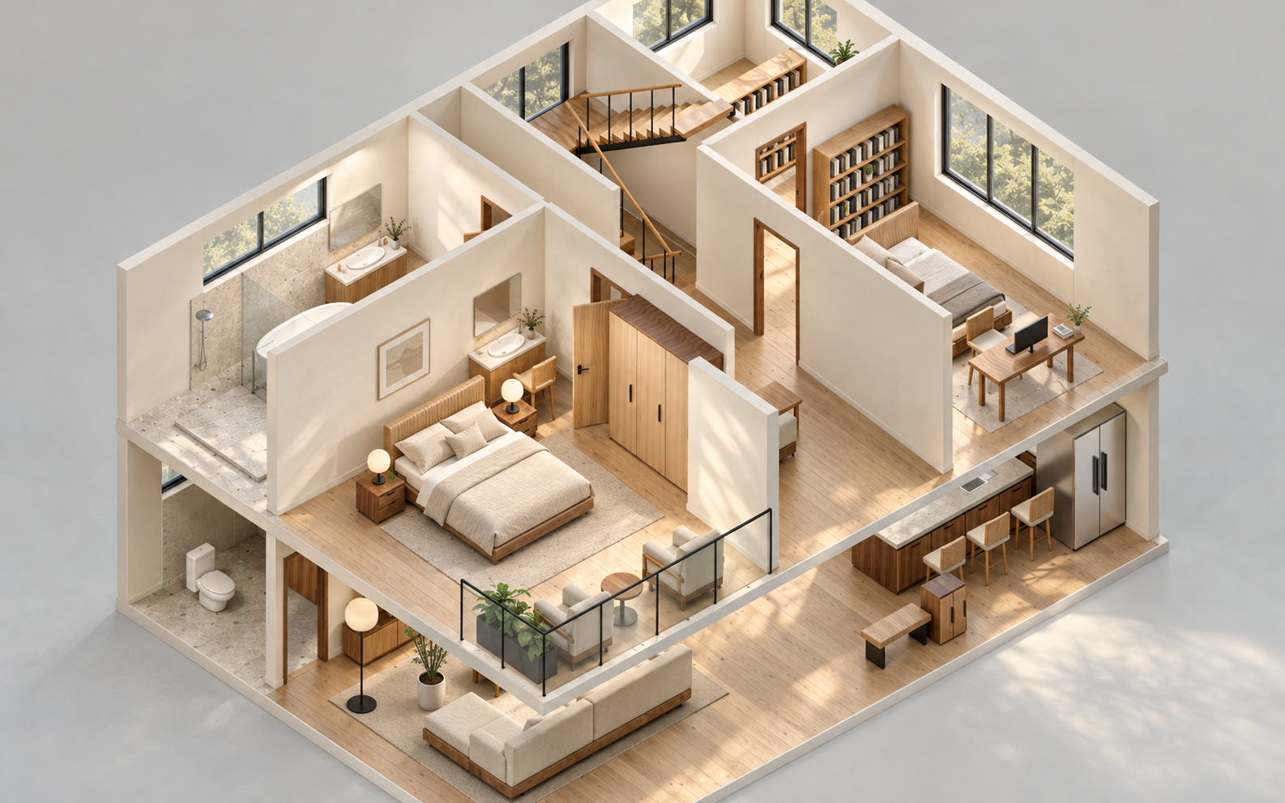
05 / ARCHI NOVA
공용의 연결과 사적인 휴식을 입체로 보다
실사형 아이소메트릭 · 원목·석재·패브릭과 자연광의 조합
1F · 거실·주방·다이닝
2F · 침실·서재
AI 재료·조명 제안 · 문·창·계단·가구 배치는 원도면과 기준 모델로 대조합니다.
모던 3층 단독주택 · 설계 제안 | 도면·재료 제안·추가 확인을 구분합니다.
Notes:
출처: 제9차시 자체 제작 모던 3층 단독주택의 평면·단면·입면과 Blender 기준 렌더. 실사 이미지는 image_gen으로 재료·조명을 제안한 파생 이미지이며 정확한 기하·허가·구조 성능은 원자료와 별도 검토. 실제 재료 참조 원본: src/assets/lessons/04/material-reference-review/m-14, m-12, m-23, m-21, m-22. ARCHI NOVA는 신규 교육용 로고. 생성 프롬프트·출처·해시는 패키지 기록 참조.

Slide 6
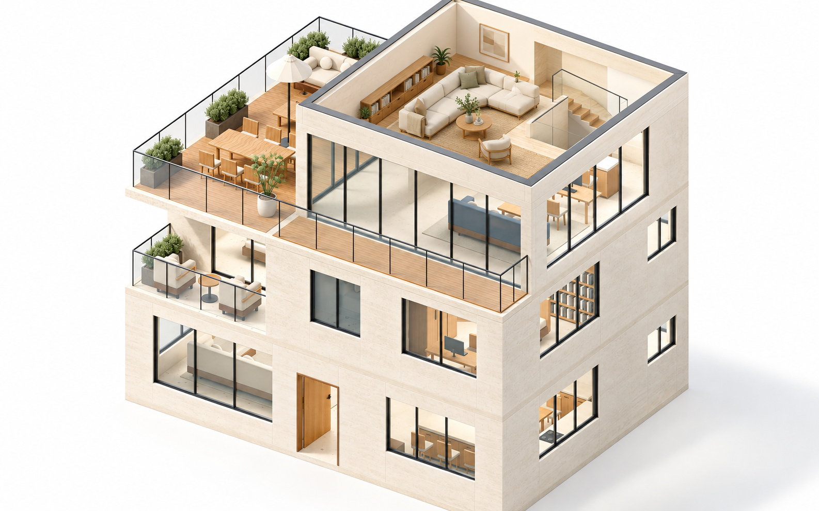
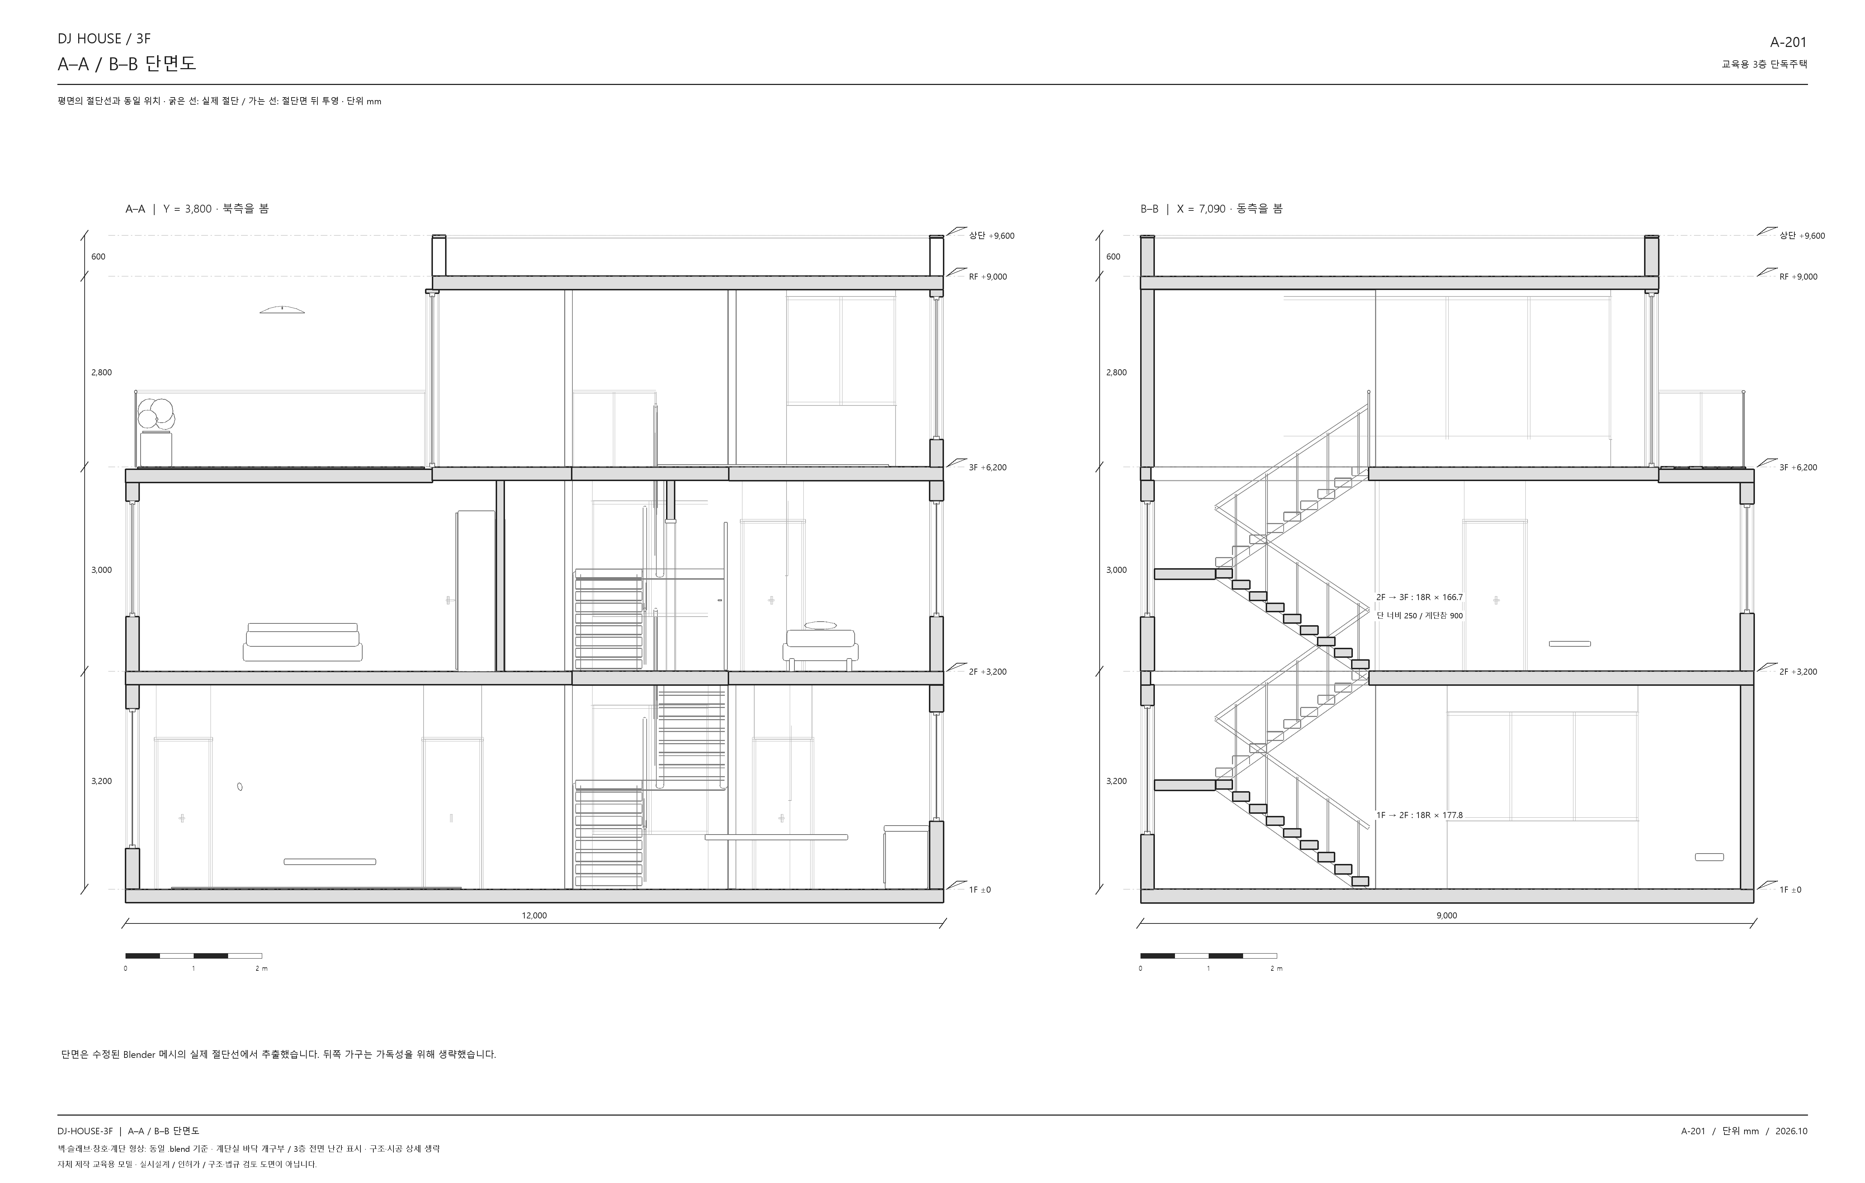
06 / ARCHI NOVA
루프탑의 생활과 층별 높이를 연결하다
다락 라운지 · 테라스 · 입단면 레벨
0.0 → +3.2 → +6.2 → +9.0 → +9.6m
교육용 모델 입력 레벨 · 법정 높이·면적·구조는 별도 검토
모던 3층 단독주택 · 설계 제안 | 도면·재료 제안·추가 확인을 구분합니다.
Notes:
출처: 제9차시 자체 제작 모던 3층 단독주택의 평면·단면·입면과 Blender 기준 렌더. 실사 이미지는 image_gen으로 재료·조명을 제안한 파생 이미지이며 정확한 기하·허가·구조 성능은 원자료와 별도 검토. 실제 재료 참조 원본: src/assets/lessons/04/material-reference-review/m-14, m-12, m-23, m-21, m-22. ARCHI NOVA는 신규 교육용 로고. 생성 프롬프트·출처·해시는 패키지 기록 참조.

Slide 7
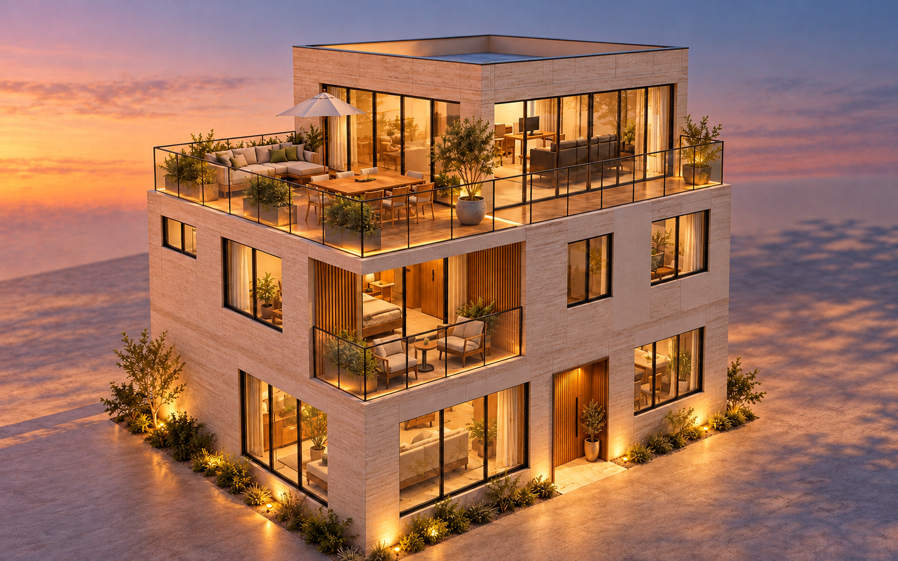
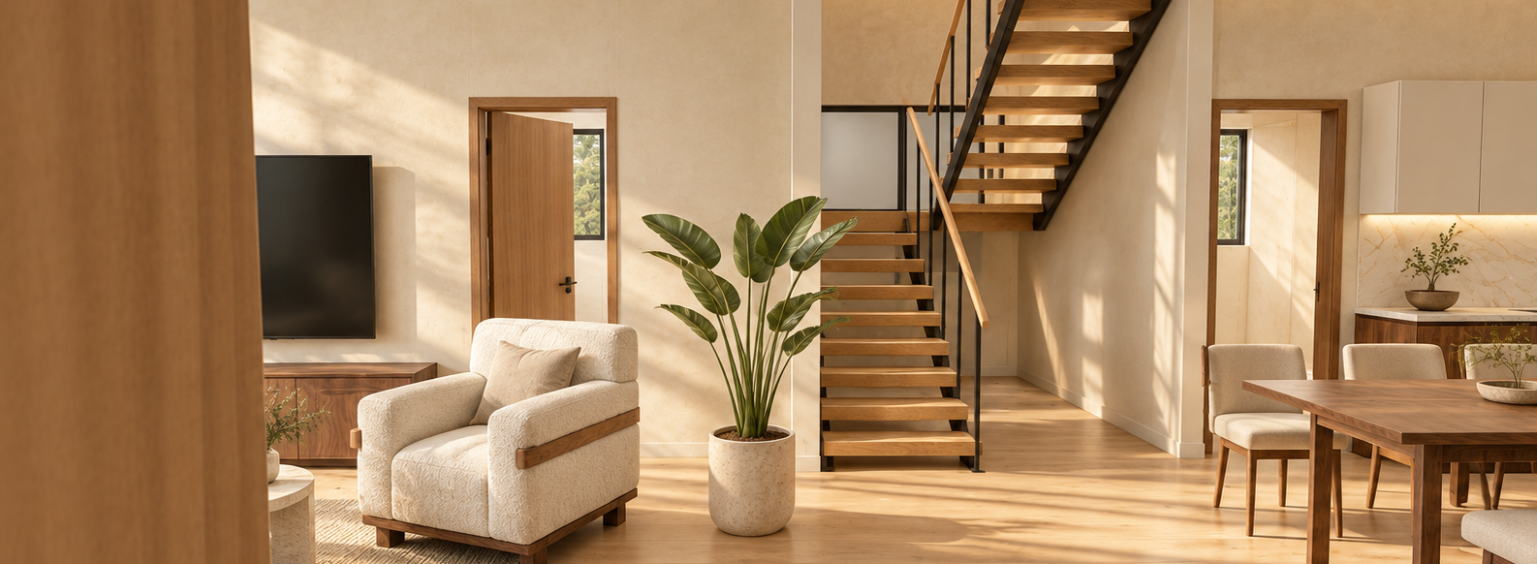
07 / ARCHI NOVA
같은 집, 빛에 따라 달라지는 공간의 인상
주간과 석양 외관 · 따뜻한 내부의 재료와 채광
DAYLIGHT · 재료의 결
DUSK · 빛의 깊이
AI 조명 제안입니다. 일조·조도 성능 검증과 구분해 설명합니다.
모던 3층 단독주택 · 설계 제안 | 도면·재료 제안·추가 확인을 구분합니다.
Notes:
출처: 제9차시 자체 제작 모던 3층 단독주택의 평면·단면·입면과 Blender 기준 렌더. 실사 이미지는 image_gen으로 재료·조명을 제안한 파생 이미지이며 정확한 기하·허가·구조 성능은 원자료와 별도 검토. 실제 재료 참조 원본: src/assets/lessons/04/material-reference-review/m-14, m-12, m-23, m-21, m-22. ARCHI NOVA는 신규 교육용 로고. 생성 프롬프트·출처·해시는 패키지 기록 참조.

Slide 8
08 / ARCHI NOVA
설계의 결론과 다음 확인을 함께 인계하다
확인한 모델 조건과 법규·실시설계의 남은 과제를 구분합니다.
항목 | 현재 근거·상태 | 다음 확인
공간·규모 | 외곽 12×9m · 모델 레벨 | 대지·법정 면적·규제 조건
재료·빛 | 콘셉트와 시각화 제안 | 제품 사양·성능·시공비
피난·구조 | 정밀 검토 미확정 | 원도면·공식 근거·전문가
최종 인계 | 보드·PPT·보고서·출처 | 건축주·실시설계 전 최종 확인
따뜻한 재료로 공간을 잇고,
근거를 남겨 다음 설계로 연결합니다.
모던 3층 단독주택 · 설계 제안 | 도면·재료 제안·추가 확인을 구분합니다.
Notes:
출처: 제9차시 자체 제작 모던 3층 단독주택의 평면·단면·입면과 Blender 기준 렌더. 실사 이미지는 image_gen으로 재료·조명을 제안한 파생 이미지이며 정확한 기하·허가·구조 성능은 원자료와 별도 검토. 실제 재료 참조 원본: src/assets/lessons/04/material-reference-review/m-14, m-12, m-23, m-21, m-22. ARCHI NOVA는 신규 교육용 로고. 생성 프롬프트·출처·해시는 패키지 기록 참조.

